Slide 1

স্বাগতম

Slide 2
শিক্ষক পরিচিতি
মোঃ শাজ্জাদুল ইসলাম
সহকারী শিক্ষক , অবসরপ্রাপ্ত (গণিত)
গঙ্গানন্দপুর মাধ্যমিক বিদ্যালয়
ডাকঃ গঙ্গানন্দপুর
উপজেলাঃ ঝিকরগাছা, জেলাঃ যশোর।
মোবাঃ ০১৭২৪১৭৭৫২৮

Slide 3
পাঠ পরিচিতি
শ্রেণিঃ ৮ম
বিষয়ঃ গণিত
অধ্যায়ঃ চতুর্থ
বিশেষ পাঠঃ বীজগণিতীয় রাশির ল. সা. গু. নির্ণয়
সময়ঃ ৫০ মিনিট

Slide 4
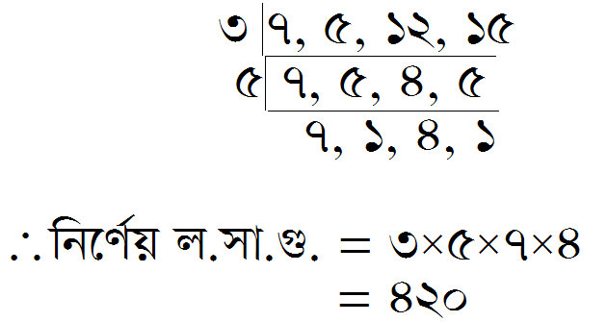
a²b² কে ab, a²b² এর কি বলা হয়?
ল. সা. গু.
৭, ৫, ১২, ১৫ এর ল. সা. গু. কীভাবে নির্ণয় করা যায়

Slide 5
আজ আমরা ল. সা. গু. কাকে বলে এবং কীভাবে ল. সা. গু. নির্ণয় করা যায় সে সম্পর্কে আলোচনা করব।

Slide 6
এই পাঠ শেষে শিক্ষার্থীরা
১। সাধারণ গুণিতক কাকে বলে তা বলতে পারবে।
২। ল. সা. গু. কাকে বলে তা খাতায় লিখে দেখাতে পারবে।
৩। ল. সা. গু. নির্ণয়ের নিয়ম বলতে পারবে।
৪। কয়েকটি রাশি দেওয়া থাকলে রাশিগুলোর
ল. সা. গু. নির্ণয় করতে পারবে।

Slide 7
সাধারণ গুণিতকঃ কোনো একটি রাশি অপর দুই বা ততোধিক রাশি দ্বারা নিঃশেষে বিভাজ্য হলে, ভাজ্যকে ভাজকদ্বয় বা ভাজকগুলোর সাধারণ গুণিতক বলা হয়। যেমন, x²y² রাশিটি x²y, xy, xy², রাশিগুলো দ্বারা বিভাজ্য। অতএব, রাশিগুলোর ল. সা. গু. x²y²
লঘিষ্ঠ সাধারণ গুণিতক (ল.সা.গু.)ঃ দুই বা ততোধিক রাশির সম্ভাব্য সকল উৎপাদকের সর্বোচ্চ ঘাতের গুণফলকে ঐ রাশিগুলোর লঘিষ্ঠ সাধারণ গুণিতক বা সংক্ষেপে ল. সা. গু. বলে।
যেমন a³b²c³, a⁵b³c⁴, a⁴b³c² এই রাশি তিনটির
ল. সা. গু. a⁵b³c⁴ ।

Slide 8
ল. সা. গু. নির্ণয়ের নিয়ম
১। প্রথম পাটিগণিতের নিয়মে প্রদত্ত সাংখ্যিক সহগের ল. সা. গু. নির্ণয় করতে হবে।
২। এরপর সাধারণ উৎপাদকের সর্বোচ্চ ঘাত বের করতে হবে।
৩। অতঃপর উভয়ের গুণফলই হবে প্রদত্ত রাশিগুলোর ল. সা. গু.

Slide 9

এখন নিচের ১ নং ও ২ নং এর ল. সা. গু. নির্ণয় করি।
১। 3x³y², 4xy³z, 5x⁴y²z², এবং 12xy⁴z²
২। 6x² – x – 1, 3x² + 7x + 2, এবং
2x² + 3x -2
১। 3x³y², 4xy³z, 5x⁴y²z², এবং 12xy⁴z², সমাধানঃ 3, 4, 5 ও 12 এর ল. সা. গু. 60
প্রদত্ত রাশিগুলোর সর্বোচ্চ সাধারণ ঘাতের উৎপাদক যথাক্রমে x⁴,y⁴,z²
অতএব, ল. সা. গু. 60x⁴y⁴z²

Slide 10
দলীয় কাজ
p²q, pq² ও pq এর ল, সা, গু নির্ণয় করে দেখাও।

Slide 11
২। প্রথম রাশি = 6x² – x – 1
= 6x² – 3x + 2x – 1
= 3x(2x – 1) + 1(2x – 1)
= (2x – 1) (3x + 1)
দ্বিতীয় রাশি = 3x² +7x + 2
= 3x² + 6x + x + 2
= 3x(x + 2) + 1(x + 2)
=(x + 2) (3x + 1)

Slide 12
তৃতীয় রাশি = 2x² + 3x – 2
= 2x² + 4x – x – 2
= 2x(x + 2) – 1(x + 2)
= (x + 2) (2x – 1)
অতএব, ল. সা. গু. = (2x – 1) (3x + 1) (x + 2)
নির্ণেয় ল. সা. গু. = (2x – 1) (3x + 1) (x + 2)

Slide 13
বাড়ির কাজ
তোমার পাঠ্য বইয়ের অনুশীলনী ৪.৪ এর ২৪ ও ২৫ নং অংক দুইটি বাড়ি থেকে করে নিয়ে আসবে

Slide 14

ধন্যবাদ

